Slide 1

Past Simple
Teacher Cristiane de Brito Cruz

Slide 2
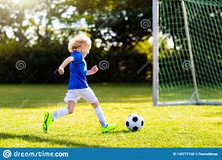

Introdução
O Past Simple descreve uma ação que já ocorreu e que não ocorre mais, ou seja, uma ação no passado. A ação teve início e fim no passado. No Past Simple o verbo é o mesmo para todas as pessoas.
I played football last Sunday.
(Eu joguei futebol domingo passado)
My mother worked yesterday. (Minha mãe trabalhou ontem)

Slide 3
VERBOS REGULARES
Verbos regulares no Inglês (Regular Verbs) são aqueles que formam o passado pelo acréscimo de –ed.
WORK (trabalhar) – WORKED
PLAY (jogar) – PLAYED
STOP (parar) – STOPPED
LIKE (gostar) – LIKED
SURVIVE (sobreviver) – SURVIVED
CRY (chorar) – CRIED
DELETE (apagar) – DELETED
PLAN (planejar) – PLANNED

Slide 4
Alguns verbos
Verb | Past Simple | Translation
Agree | Agreed | Concordar
Answer | Answered | Responder
Manage | Managed | Administrar
Help | Helped | Ajudar
Fail | Failed | Falhar
Hate | Hated | Odiar
Kill | Killed | Matar

Slide 5
Expressões no passado
Os advérbios são palavras que dão mais informações sobre um verbo, adjetivo ou outro advérbio.
Yesterday, all my troubles seemed so far away.
(Ontem, todos os meus problemas pareciam tão distantes)
Last friday night we danced on tabletops.
(Sexta-feira passada à noite nós dançamos em cima das mesas)
He died last month.
(Ele morreu mês passado)

Slide 6

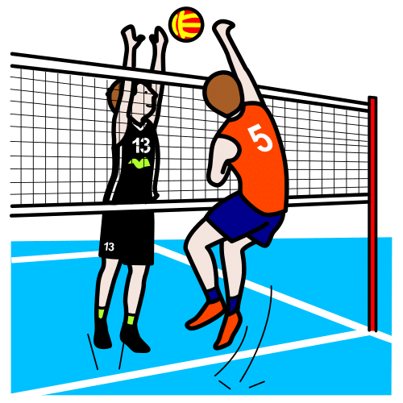

FORMA NEGATIVA
Para fazer a forma negativa no passado iremos precisar usar o auxiliar DID junto com NOT que significa NÃO.
I did not play football last Sunday.
I played volleyball.
(Eu não joguei futebol domingo passado.
Eu joguei volleyball.)
My mother did not work yesterday.
My mother and I cooked dinner together. (Minha mãe não trabalhou ontem.
Minha mãe e eu cozinhamos o jantar juntas.

Slide 7

FORMA NEGATIVA
Veja, que na forma negativa o verbo não precisa do –ed, por que DID já mostra que a frase está no passado. Se você usar a palavra “NÃO” você não precisar colocar –ed no verbo.
I did not play football last Sunday. I played volleyball.
(Eu não joguei futebol domingo passado. Eu joguei volleyball.)

Slide 8
Exercício – destacar os verbos que estão no passado de amarelo destaque as frases negativas de verde
Last year I visited my mother and studied French. I didn’t have many problems and I made a lot of friends. I went to the USA and learned English a lot too. I saw different places and had time to take pictures. I didn’t drink beer, I drank only soda. I ate barbecue and slept late on weekends. I started a business and worked a lot. My business helped me learn and understand things. I didn’t want to live in the USA because I love Brazil. My life changed and I had many things to do every day. I also finished what I started in 2003: an English course. I didn’t lose anything, I only won. This was the best year of my life. Everything went fine.
https://www.englishexperts.com.br/forum/exercicio-texto-em-ingles-com-o-passado-simple-s-pastt17877.html#header

Slide 9
Escreva neste espaço a tradução do texto.

